Slide 1
Guion De Guía turística
Sierra nevada de santa marta

Slide 2
Presentacion - Hola muy buenas. Habla con Nevardo Pérez asesor de guías turísticas de Colombia - Hello good Morning. Speak with Nevardo Pérez, adviser of tourist guides in Colombia

Slide 3
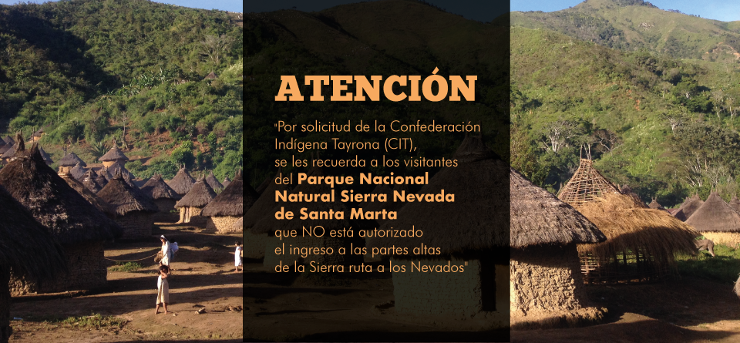
- Bienvenido a la Guía Turística por la sierra nevada de santa marta este será el mejor recorrido por todos los lugares más reconocidos en el país - Welcome to the Tourist Guide through the Sierra Nevada of Santa Marta this will be the best tour of all the most recognized places in the country

Slide 4
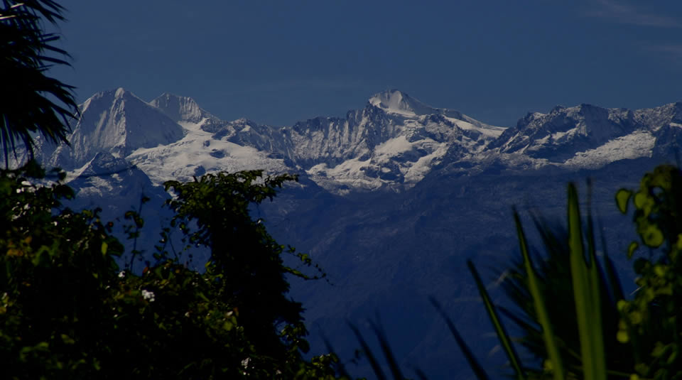
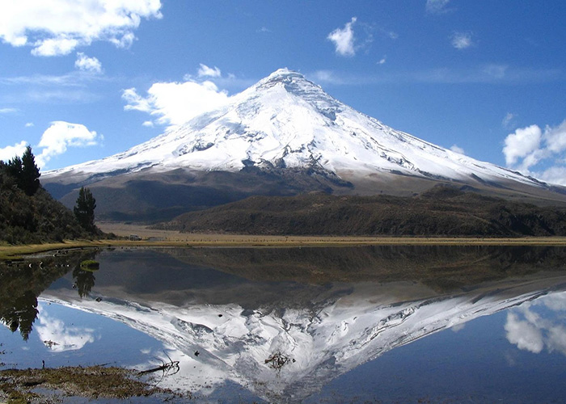
- Es la formación montañosa litoral más elevada del mundo, con dos picos de 5.775 m de altitud; el pico Cristóbal Colón y el pico Simón Bolívar. Por su variedad de ecosistemas, pisos térmicos junto al mar, su belleza singular y su riqueza histórica y cultural constituye un paraje único para visitar y fue declarado Reserva de la Biosfera por la UNESCO en 1979. - It is the highest coastal mountainous formation in the world, with two peaks of 5,775 m of altitude; the Cristóbal Colón peak and the Simón Bolívar peak. Due to its variety of ecosystems, thermal floors by the sea, its unique beauty and its historical and cultural richness constitutes a unique place to visit and was declared a Biosphere Reserve by UNESCO in 1979.

